Slide 1










Análise exploratória de dados climáticos
Integrantes:
Jefferson Henrique Silva Claver - 822167088
Lara Anastacio Alfaro - 821142737
Victor Augusto Raaber Inhasz - 821140148
Felipe Barreto - 821144403

Slide 2


Descobertas
Variação temporal das temperaturas;
Apesar das mudanças climáticas, a temperatura seguiu as tendências de cada estação no ano(Será mostrado um gráfico no slide 5);
Verão mais quente;
Temperaturas mais amenas no outono e inverno;
Retorno gradual do clima quente na primavera;

Slide 3
Benefícios/Aplicações
Monitoramento de eventos extremos.
Conservação de recursos hídricos.
Planejamento urbano e infraestrutura;
Ficar atento a eventos climáticos extremos, como tempestades intensas, e implementar medidas de prevenção e resposta adequadas.
.
Promover a conservação de água, aproveitando os períodos de maior precipitação para armazenamento e uso posterior.
Considerar as variações climáticas na construção de infraestrutura, como sistemas de drenagem eficientes e práticas sustentáveis.

Slide 4
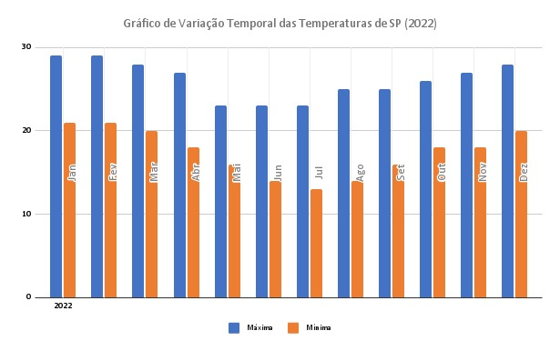
Temperatura no ano de 2022
Pontos interessantes:
Jan e fev obtiveram as mesmas máximas e mínimas, respectivamente;
Mai, Jun e Jul obtiveram as mesmas máximas, respectivamente;

Slide 5
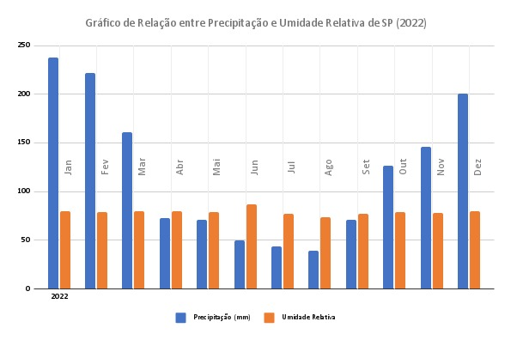
Umidade relativa/ Precipitação no ano de 2022
Pontos interessantes:
Precipitação obteve uma variação muito grande, tendo seu ápice no começo do ano(Jan) e sua menor em julho.
Umidade relativa manteve uma média, com poucas variações no ano;

Slide 6
Conclusão
A análise exploratória de dados climáticos revelou insights sobre as características do clima do ano de 2022 em São Paulo. As conclusões destacaram padrões sazonais de temperatura e precipitação, eventos climáticos extremos e correlações entre variáveis climáticas. Essas descobertas são relevantes para setores como agricultura, planejamento urbano e previsão de desastres naturais, permitindo tomadas de decisão informadas e estratégias de adaptação às mudanças climáticas.

Slide 7
MUITO OBRIGADO!
Github:
https://github.com/VictorRIZ/AnaliseDeDados_A3

